Slide 1
第七章 随机变量及其分布
7.4.2超几何分布

Slide 2
新课引入
1.伯努利试验:
2.n重伯努利试验:
3.二项分布
4.二项分布的均值与方差
若X~B(n,p),则E(X)=np,D(X)=np(1-p).

Slide 3

新课引入
已知100件产品中有8件次品，现从中采用有放回方式随机抽取4件．设抽取的4件产品中次品数为X，求随机变量X的分布列.
思考：采用有放回抽样，随机变量X服从二项分布吗？
采用有放回抽样，则每次抽到次品的概率为0.08，且各次抽样的结果相互独立,此时X服从二项分布,即X～B(4，0.08).
答案：服从.
答案：服从.
答案：服从.

Slide 4
新课引入
已知100件产品中有8件次品，现从中采用有放回方式随机抽取4件．设抽取的4件产品中次品数为X，求随机变量X的分布列.
变：如果采用不放回抽样，抽取的4件产品中次品数X服从二项分布吗？若不服从，那么X的分布列是什么？
不服从，根据古典概型求X的分布列
答案：服从.
答案：服从.
答案：服从.

Slide 5
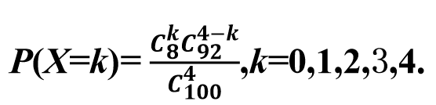
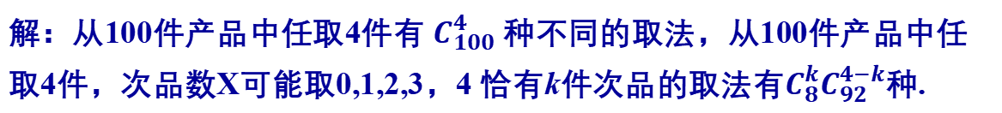
课堂探究
已知100件产品中有8件次品，现从中采用不放回方式随机抽取4件．设抽取的4件产品中次品数为X，求随机变量X的分布列.
解：从100件产品中任取4件有 $C_{100}^{4}$ 种不同的取法，从100件产品中任取4件，次品数X可能取0,1,2,3，4 恰有k件次品的取法有$C_{8}^{k}C_{92}^{4−k}$种.
由古典概型的知识，得随机变量X的分布列为

Slide 6
课堂探究
一般地,假设一批产品共有N件,其中有M件次品.从N件产品中随机抽取n件(不放回)，用X表示抽取的n件产品中的次品数,则X的分布列为
如果随机变量X的分布列具有上式的形式，那么称随机变量X服从超几何分布.

Slide 7
例题解析
例题：某校高三年级某班的数学课外活动小组中有6名男生，4 名女生，从中选出4 人参加数学竞赛考试，用X表示其中的男生人数，求X的分布列.

Slide 8
例题解析
例题：某校高三年级某班的数学课外活动小组中有6名男生，4 名女生，从中选出4 人参加数学竞赛考试，用X表示其中的男生人数，求X的分布列.
解：依题意随机变量X服从超几何分布，X可能取0,1,2,3,4

Slide 9
例题解析
∴随机变量X的分布列为
X | 0 | 1 | 2 | 3 | 4
P

Slide 10
练习巩固
练习： 从50名学生中随机选出5名学生代表,求甲被选中的概率.

Slide 11
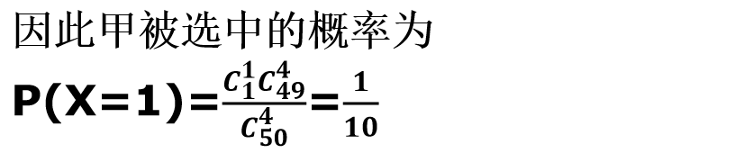
练习巩固
练习： 从50名学生中随机选出5名学生代表,求甲被选中的概率.
解:设X表示选出的5名学生中含甲的人数（只能取0或1),
则X服从超几何分布,且N=50，M=1,n=5.

Slide 12
练习巩固
练习: 一批零件共有30个，其中有3个不合格.随机抽取10个零件进行检测,求至少有1件不合格的概率.

Slide 13
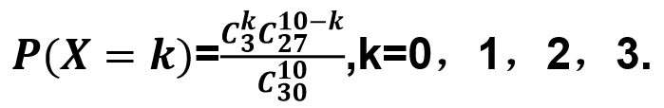
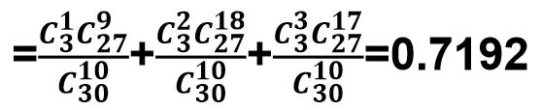
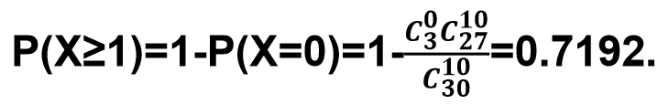
练习巩固
练习: 一批零件共有30个，其中有3个不合格.随机抽取10个零件进行检测,求至少有1件不合格的概率.
解:设抽取的10个零件中不合格品数为X,则X服从超几何分布，且N=30，M=3,n=10．X的分布列为
至少有1件不合格的概率为
P(X≥1)=P(X=1)＋P(X=2)+P(X=3)
也可以按如下方法求解:

Slide 16
某药厂研制一种新药，宣称对治疗某种疾病的有效率为90%，随机选择了10名患者，经过使用该药治疗后，治愈的人数不超过6人，你是否怀疑药厂的宣传？

Slide 17


